Slide 1
我 爱 卖 保险
项目汇报

Slide 2
01
项目构思
02
项目开发
项目汇报
03
项目成品
04
项目答辩

Slide 3
1
PART ONE
项目构思

Slide 4
游戏策划
模拟经营
金融相关
剧情发展
本游戏属于一款单机模拟经营类游戏，玩家需要在游戏中做出决策从而经营好自己的公司。.
玩家只有运用经济学常识多关注市价行情、利率变动，并根据此进行生产和投资的判断决策，提高保险的销售量
玩家在游戏中通过扮演一个白手起家的创业者，在剧情与特殊事件中提升自己的个人属性和NPC的好感，走向人生巅峰。

Slide 5
游戏特点
决策与投资技巧
纯手工制作
借用开罗游戏的经营方式和现实中保险公司的盈利模式
几乎所有主要界面都由组员手工精心绘制
INSURANCE
跨专业组队
剧情走向
来自不同专业的组员，让玩家在游戏过程中，不仅获得乐趣，还能学习经营投资知识。
玩家不仅可以体验作决策的乐趣，同时还能享受剧情带来的沉浸体验

Slide 6
2
PART TWO
项目开发

Slide 7
项目开发
02.前期开发—100%
初步实现图形界面和美工制作
实现可运行的demo
01.项目策划-100%
确立游戏制作方向与团队分工
01
02
03.中期调整—80%
完善策划书保险相关知识
统一开发模式
确定后端代码的思路
项目开发周期
保险没有完善好
05.后期开发-70%
05
03
完善数据动态更新
优化图片、动画加载
丰富游戏功能与机制.
04.中期开发-80%
实现部分数据更新与玩法设计
04
进一步完善游戏第二阶段
（美工制作、前端页面、ui改进等）
美工不够精致

Slide 8
团队分工
林同灿
施宇昂
前端页面的代码实现
数据库的编写
保险、员工、客户等类的实现
Ui的设计
LSCW
美工画图
保险与剧情的设计
部分java代码的实现
王浩霖
陈昂

Slide 9
3
PART THREE
项目成品

Slide 10
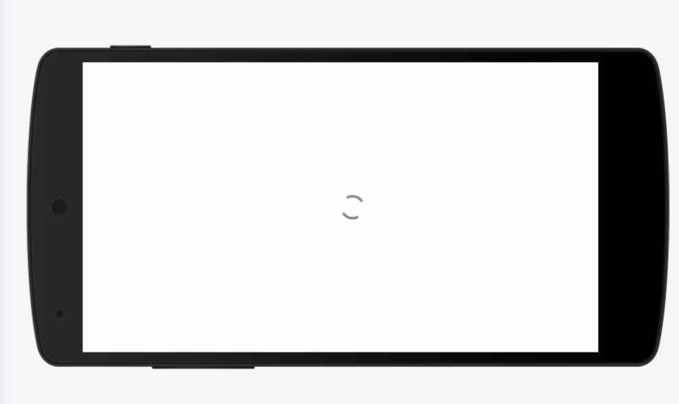



项目成品
Always believe that something wonderful is about to happen.
玩法实现
功能实现
剧情对话
保险销售
销售结果反馈
学习系统
招聘系统
报表系统
决策系统
保险定制开发
跑马灯实现游戏通告
信息页面数据动态更新
动画过渡
数据库实现存档
多种UI组件布局和改进
使用对话框，toast提示消息

Slide 11
4
PART THREE
项目Q&A

Slide 12
THANKS FOR YOUR WATCHING

